Slide 1
Apresentação da Análise do Sistema
Laboratório de Engenharia de Software
Jonathan da Silva
Professor: Rafael Vargas Mesquita

Slide 2
Roteiro
Modelagem Conceitual
Levantamento de Requisitos
Organização dos Requisitos
Casos de Uso (Processos de Negócio)

Slide 3
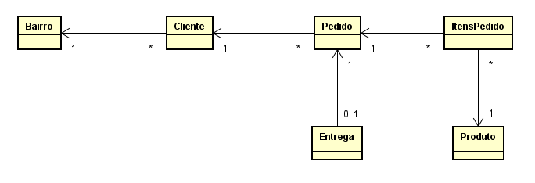
Modelagem Conceitual

Slide 4
Levantamento de Requisitos
Principais Conceitos
Manutenção de Cadastros
Bairro;
Cliente;
Produto;
Entrega;
Processos de Negócio
Pedido;

Slide 5
Levantamento de Requisitos
Principais Conceitos
Usuários do Sistema
Funcionário
Quantidade de Requisitos
Manutenção de Cadastros:12
Processos de Negócio: 9
Relatórios/Listagens: 8

Slide 6
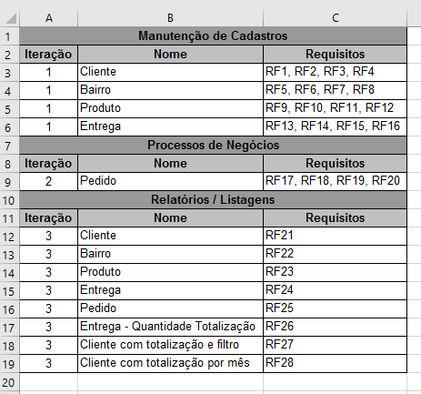
Organização dos Requisitos

Slide 7
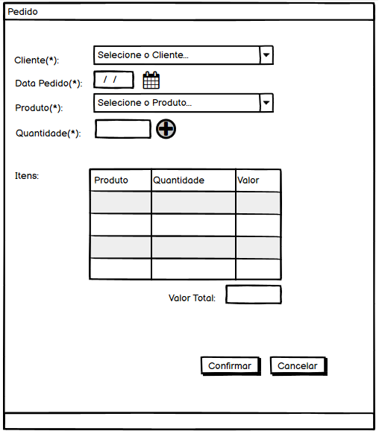
Processos de Negócio
5a: O Funcionário lista vezes produtos
1. O Funcionário informa que 5% aumentar o preço mais 20 vezes de produtos vendas.
2. Retorna ao passo 6 do fluxo principal do atual caso de uso.

